Slide 1
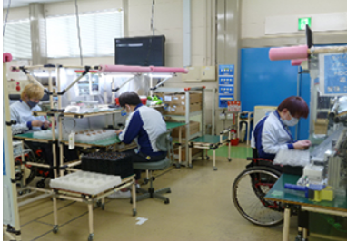
ＥＳネットワーク
障害者職場リーダー研修
認定ＮＰＯ法人大阪障害者雇用支援ネットワークでは、企業で職場のリーダー的役割を果たしておられる障害者の皆さん向けに、指導者・管理監督職としての基礎的な研修を行う場として、「障害者職場リーダー研修会」を企画しました。 研修会では、障害者の働く職場の見学、参加者同士の交流を図る場も用意しております。
日時：２０２５年１月２９日（水）
９：３０～１８：００
会場：パナソニック交野株式会社
大阪府交野市寺4丁目590番地の1
集合時間：９：００
集合場所：JR学研都市線 河内磐船駅前
車でのご来場も可能です
お申し出ください
定員：２０名（定員に達し次第締切）
車椅子、聴覚障害の方も参加可能
参加費：10,000円 (昼食・懇親会費含む)
後日請求書をお送りします
河内磐船駅
【当日スケジュール】
09:00 河内磐船駅 集合
09:30 開始、挨拶、連絡事項
09:40 会社説明、職場見学
10:30 休 憩
10:40 講習（１）
12:00 昼休憩
13:00 講習（２）
14:30 休憩
14:40 講習（３）
15:50 休憩
16:00 グループ研修
（意見交換）
16:30 懇親会
17:30 終了
集合場所
JR京橋駅：08:38発「快速同志社前行」 に乗ると河内磐船駅：09:00 着です
【講義内容（予定）】
・コミュニケーションの取り方（障害の特性）
・リーダーとしての心得
・職場での人権・多様性の尊重
（ハラスメントについて）
・勤務管理（時間管理など）について
・安全衛生の基本
お申込みは裏面に記入し、メールもしくはFAXにてお願いします
認定特定非営利活動法人 大阪障害者雇用支援ネットワーク
mail:o-isc@onyx.dti.ne.jp FAX:06-6949-1256

Slide 2
ESネットワーク
障害者職場リーダー研修
２０２５年１月２９日（水）
お申し込みはMail もしくは FAXにて下記まで
認定特定非営利活動法人大阪障害者雇用支援ネットワーク
mail:o-isc@onyx.dti.ne.jp FAX:06-6949-1256
会社・団体名
ＴＥＬ： ＦＡＸ： E-mail：
フリガナ： 氏名： 役職： | 障害の種類： あれば配慮事項： 車の利用： 有り 無し 昼食弁当： 不要 ※昼食弁当付ですが不要の方は〇を
フリガナ： 氏名： 役職： | 障害の種類： あれば配慮事項： 車の利用： 有り 無し 昼食弁当： 不要 ※昼食弁当付ですが不要の方は〇を
お問い合わせ：大阪障害者雇用支援ネットワーク事務局
TEL:06-6949-0350

